Slide 1
Модель нейронной сети "Mobilenet"

Slide 2
Способы применения
Используется для классификации объектов
Хорошо подходит для работы на мобильных устройствах

Slide 3
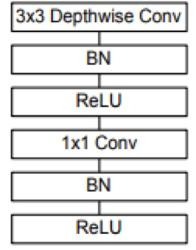
Структура сети
Состоит из одного обычного свёрточного слоя с 3х3 свёрткой в начале и тринадцати блоков, изображенных справа на рисунке, с постепенно увеличивающимся числом фильтров и понижающейся пространственной размерностью тензора

Slide 4
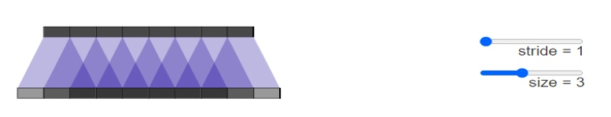
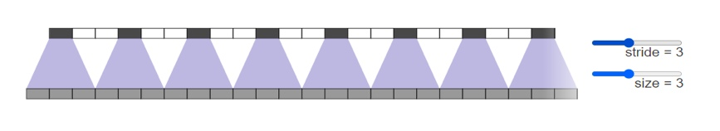
Strides

Slide 5
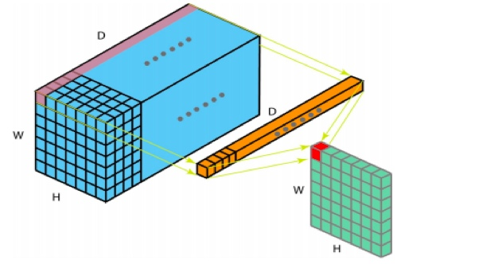
1x1 Свертка

Slide 6
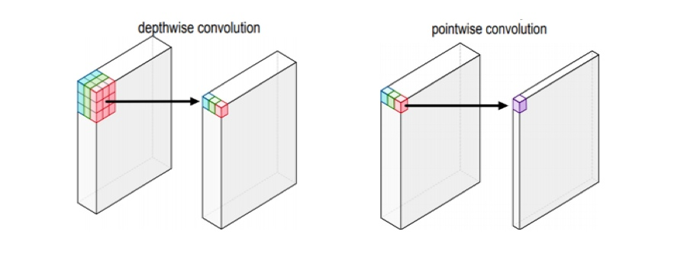
Depthwise separable convolutions

Slide 7
Особенности сети
Использует Depthwise separable convolutions
Не имеет pooling слоев(используется свертка с парамаетром stride)
Имеет два гиперпараметра: a-множитель ширины, p-множитель глубины и разрешения
a уменьшает количество каналов, p уменьшает размер входного изображения

